Slide 1

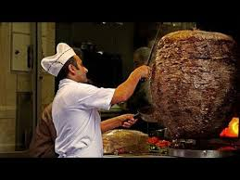
Newyork Dönercisi
MTA Turnike Data Analiz &
Restaurant Data Analiz
Sinan Derya

Slide 2
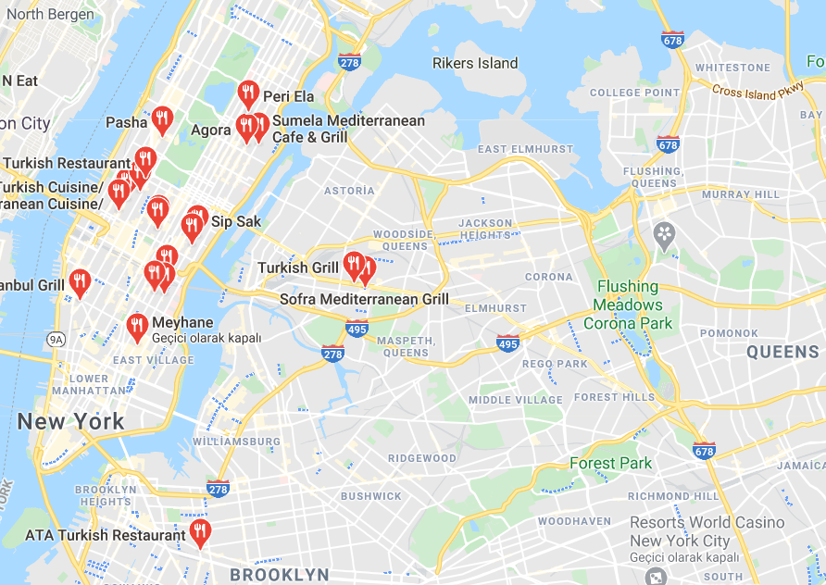
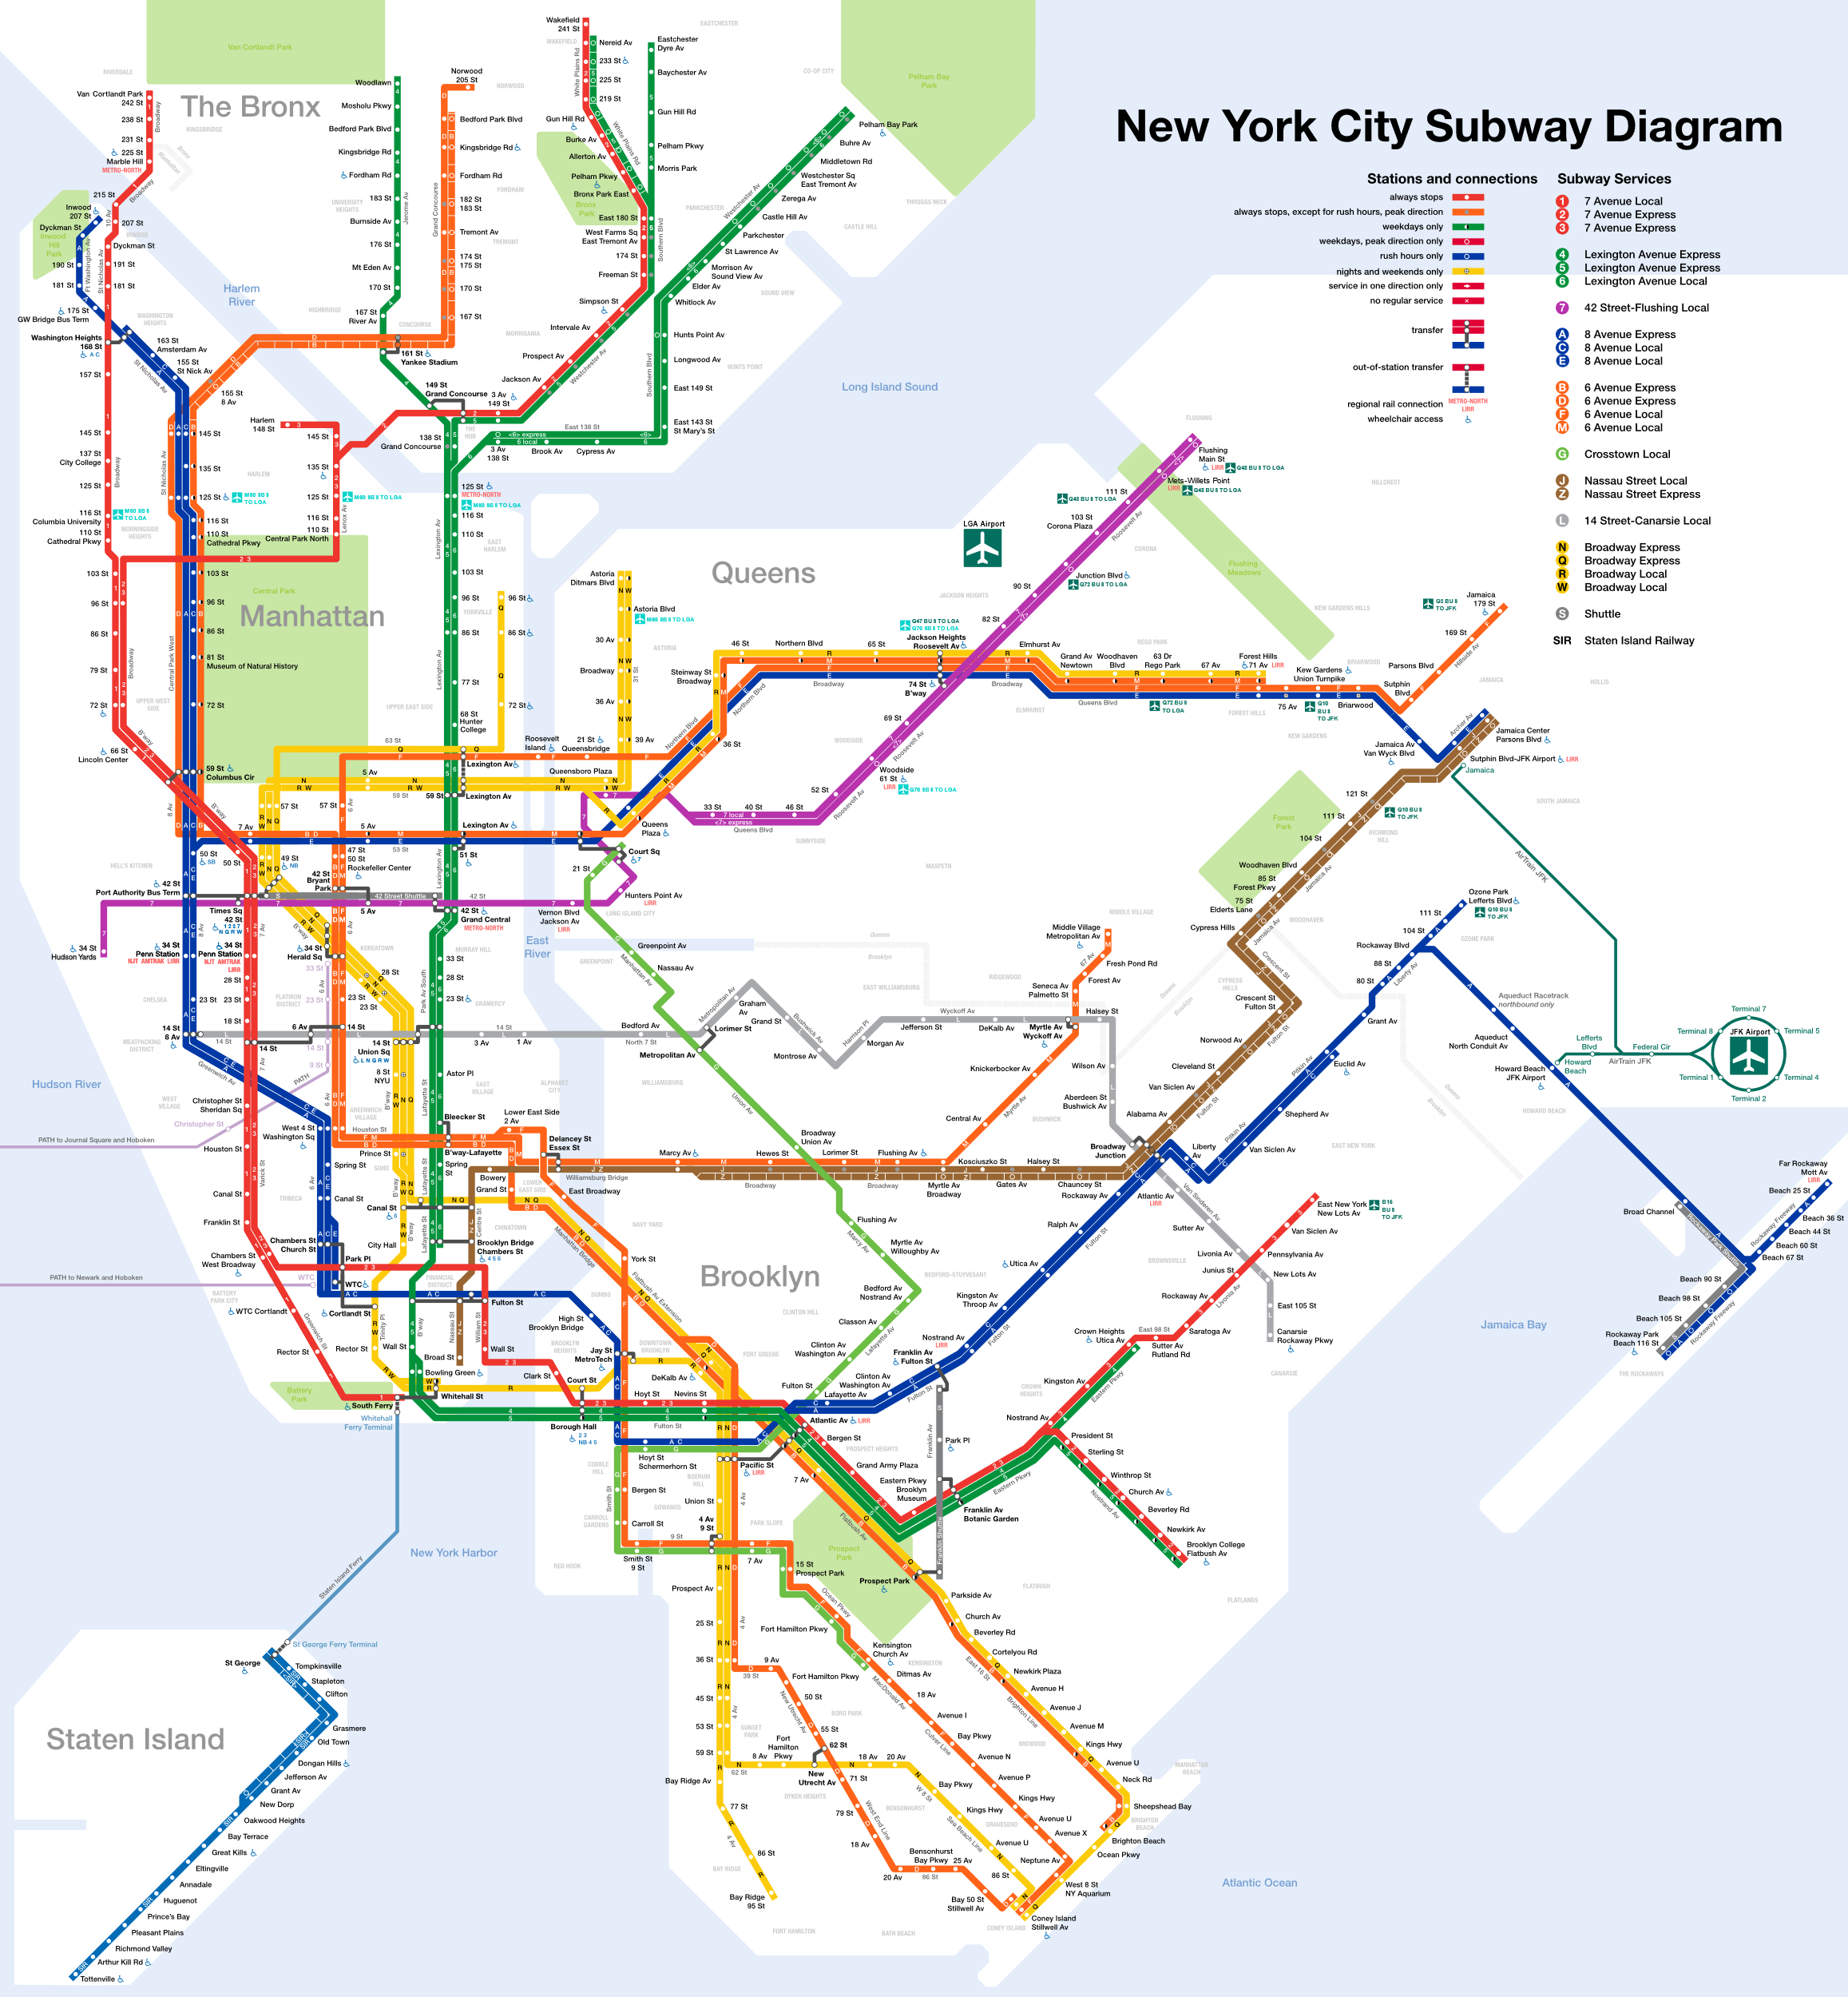
MTA Turnike Data Analiz
Amaç :
Newyork bölgesinde Türk döner restaurantı açmak,
Çözüm :
MTA metro ve Newyork Restaurant verileri ile data analizi yaparak öneride bulunmak.

Slide 3
İş Akış Süreci
Newyork bölgesindeki Türk restaurant bilgilerini analiz etmek
Türk restaurantlarının az olduğu ve yaya trafiğinin yoğun olduğu yerleri tespit etmek
Açılacak olan dükkan için en iyi yer tahmini yapmak
MTA Metro verilerini kullanarak, en yoğun çıkış istasyonlarını tespit etmek

Slide 4
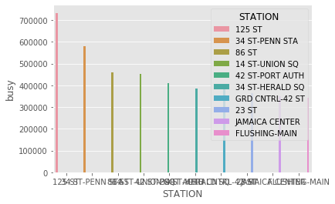
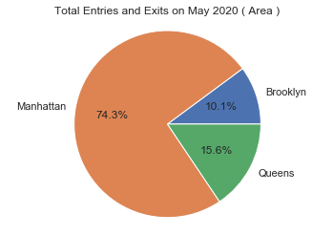
En yoğun İstasyonlar ve bölgesi

Slide 5
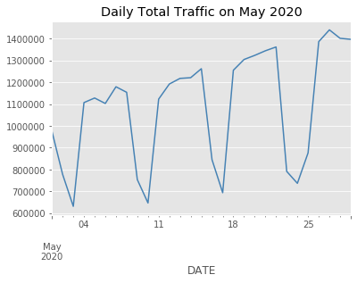
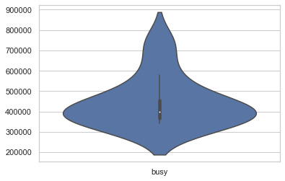
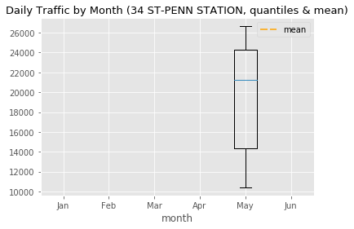
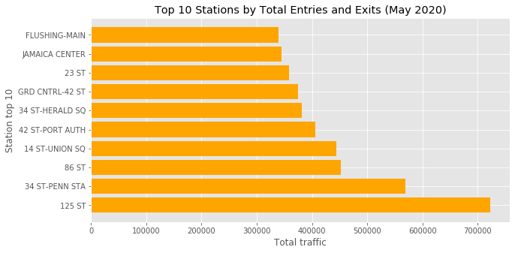
En yoğun İstasyonlar ve bölgesi

Slide 6
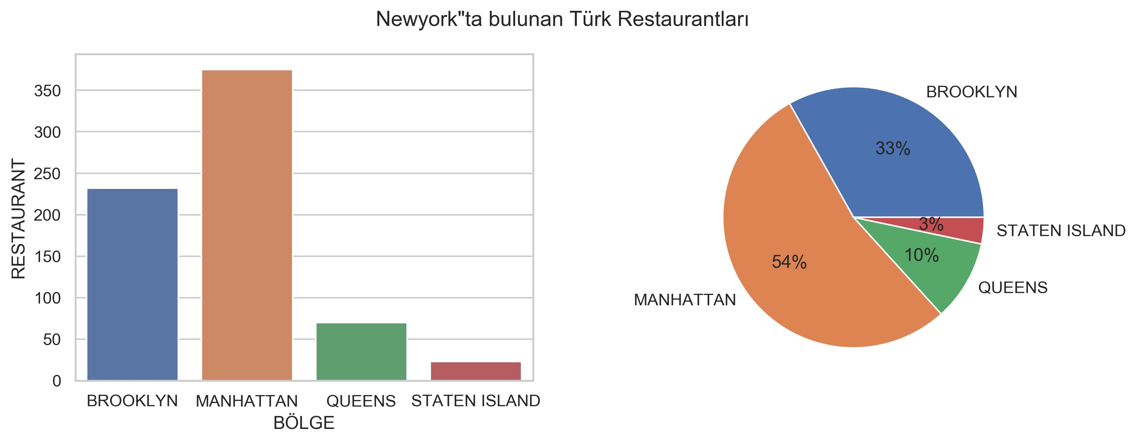
Türk Restaurant’ların bölgeleri

Slide 7
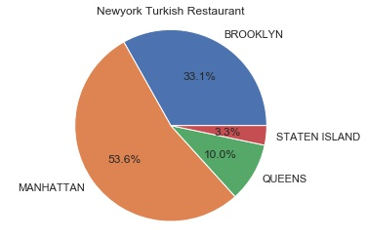
Sonuç
Türk Restaurantların ile en yoğun MTA istasyonların dağılımı aynı bölgeler ( Manhattan, Queens, Brooklyn )

Slide 8
Önermeler
Newyork’ta yaşayan Türk ve Asyalı insan dağılımını ve bölgesel gayrimenkul fiyat değerlerini de bilmek gerekiyor.
Konu ile ilgili en az 1 yıllık data ile analiz yapmak gerekiyor.
Türk restaurantlarını ve yoğun istasyonları Newyork şehir haritası üzerinde gösterilmesi daha uygun olacaktır.

